Slide 1
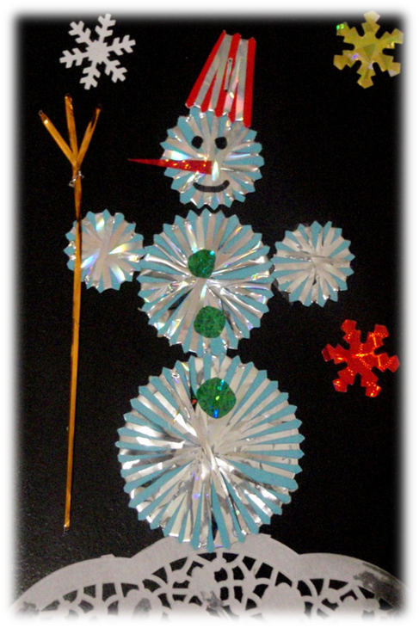
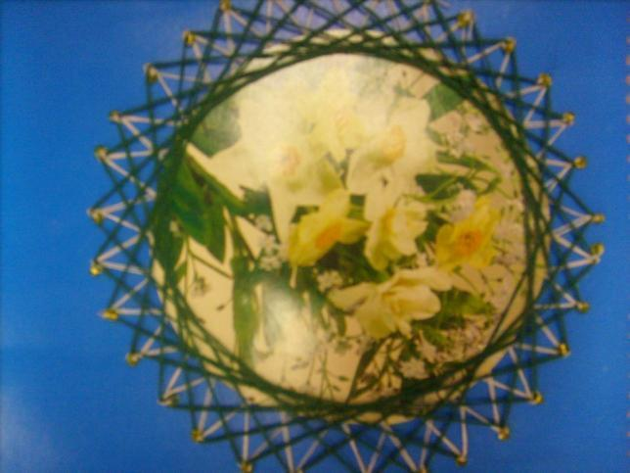
Городская выставка программно-методических материалов художественно-эстетической направленности
«Опыт. Творчество. Мастерство»
Автор: Загреба Ираида Викторовна
воспитатель 1 квалификационной категории
МБДОУ Детский сад № 96 «Сосенка» г. Архангельска

Slide 2
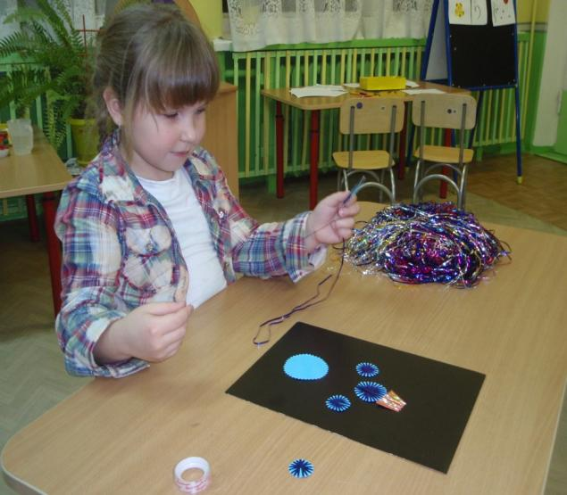
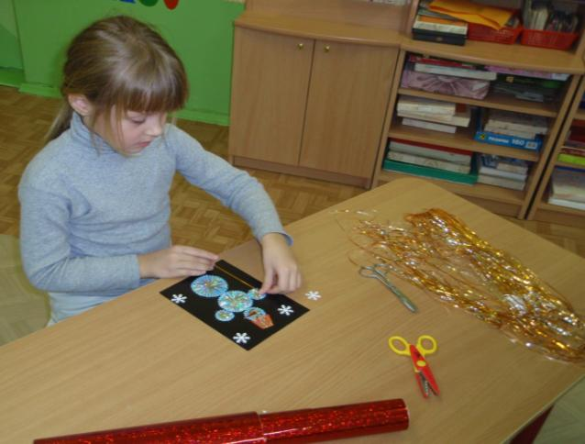
Знакомство детей с новым видом художественно-творческой деятельности – техника «изонить»
Развитие навыков ручного труда детей старшего дошкольного возраста
Поддержание интереса детей к художественно – творческой деятельности

Slide 3
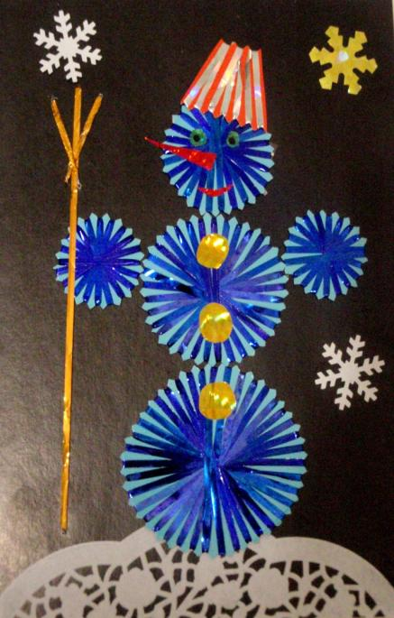
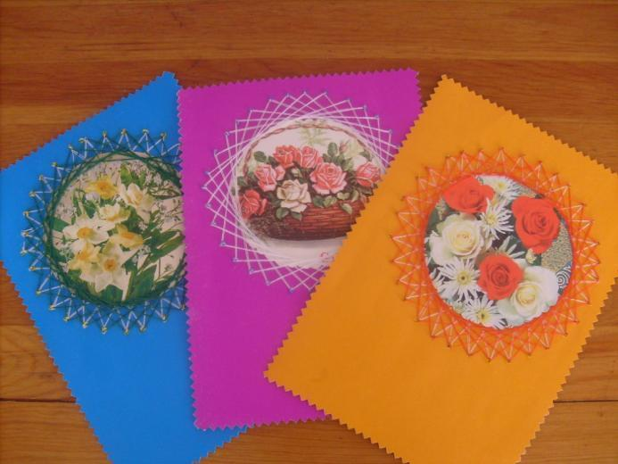
Когда дети освоят технику «изонить», можно предоставить им полную самостоятельность в выборе сюжета и его выполнении
по мере усвоения техники, можно менять темы занятий, придумывать новые, более сложные сюжеты

Slide 4
